Slide 2
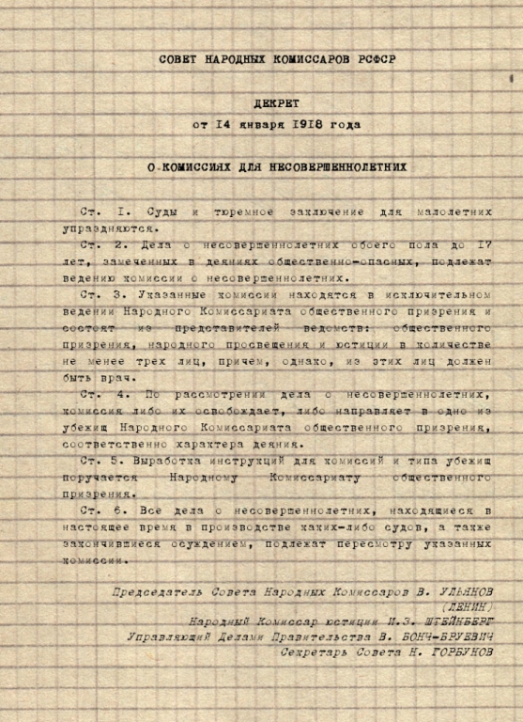

Slide 3
ДЕЯТЕЛЬНОСТЬ КОМИССИИ РЕГЛАМЕНТИРОВАНА:
Федеральный закон от 24.06.1999 N 120-ФЗ
"Об основах системы профилактики безнадзорности и правонарушений несовершеннолетних«
Постановление Правительства РФ от 6 ноября 2013 г. N 995
"Об утверждении Примерного положения о комиссиях по делам несовершеннолетних и защите их прав"
Закон Республики Крым от 01.09.2014 N 58- ЗРК
"О комиссиях по делам несовершеннолетних и защите их прав в Республике Крым"
Закон Республики Крым от 01.09.2014 N 63- ЗРК
"О системе профилактики безнадзоорности и правонарушенй несовершеннолетних в Республике Крым"

Slide 4
Состав КДНиЗП(п. 8 Примерного положения)
Заместитель (и)
председателя (п.10)
Члены комиссии (п.12)
ПРЕДСЕДАТЕЛЬ (п.9)
Ответственный
секретарь комиссии (п.11)

Slide 5
Членами КДНиЗП могут быть руководители (их заместители) органов:
органы управления социальной защитой населения
органы по делам молодежи
органы службы занятости
учреждения уголовно-исполнительной системы
органы опеки и попечительства
КДНиЗП
И представители иных ОГВ, ОО, граждане, депутаты иные лица
органы внутренних дел
органы, осуществляющие управление в сфере образования
органы управления здравоохранением

Slide 6
Ребенок - семья
4. Органы внутренних
дел
5.Органы
образования
1. КДНиЗП
2. Органы опеки
и попечительства
6. Органы здравоохранения
3.Органы социальной
защиты
7.Органы по делам
молодежи
Учреждения
уголовно-исполнительной
системы
8. Органы службы
занятости
Прокуратура
ФССП
Органы и учреждения
культуры
СУДЫ
Общественные
организации
СМИ

Slide 7
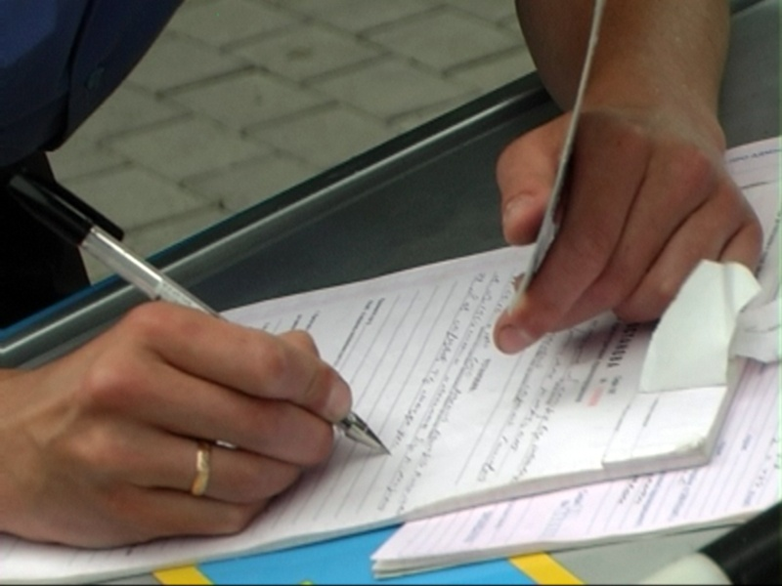
За истекший период текущего года проведено 44 заседания комиссии по делам несовершеннолетних и защите их прав. Комиссией рассмотрено 276 протоколов об административных правонарушениях.

Slide 8
Ст. 5.35 КоАП РФ (неисполнение родителями или иными законными представителями несовершеннолетних обязанностей по содержанию и воспитанию несовершеннолетних). Наказание в виде предупреждения или наложения штрафа в размере от 100 до 500 руб.;
Ст. 6.10 КоАП РФ (вовлечение несовершеннолетнего в употребление алкогольной и спиртосодержащей продукции, новых потенциально опасных психоактивных веществ или одурманивающих веществ). Наказание в виде наложения штрафа в размере от 1500 до 3000 руб.;
Ст. 6.24 КоАП РФ (нарушение установленного федеральным законом запрета курения табака на отдельных территориях, в помещениях и на объектах) . Наказание в виде наложения штрафа в размере от 500 до 3000 руб.;
Ст. 20.20 КоАП РФ (потребление (распитие) алкогольной продукции в запрещенных местах либо потребление наркотических средств или психотропных веществ, новых потенциально опасных психоактивных веществ или одурманивающих веществ в общественных местах) Наказание в виде наложения штрафа в размере от 500 до 1500 руб.;
Ст. 20.21 КоАП РФ (появление в общественных местах в состоянии опьянения) Наказание в виде наложения штрафа в размере от 500 до 1500 руб.;
Ст. 20.22 КоАП РФ (нахождение в состоянии опьянения несовершеннолетних, потребление (распитие) ими алкогольной и спиртосодержащей продукции либо потребление ими наркотических средств или психотропных веществ, новых потенциально опасных психоактивных веществ или одурманивающих веществ) Наказание в виде наложения штрафа в размере от 1500 до 2000 руб.;

Slide 9
КДНиЗП
*о выявленных случаях нарушения прав несовершеннолетних на образование, труд, отдых, жилище и других прав
*о недостатках в деятельности органов и учреждений, препятствующих предупреждению безнадзорности и правонарушений несовершеннолетних
информация
Органы службы
занятости
Органы управления
по делам молодежи
Органы опеки и
попечительства
Органы и учреждения
социальной защиты
Органы
внутренних
дел
Органы и учреждения
здравоохранения
Органы и учреждения
образования

Slide 10
В соответствии со ст.26 Федерального Закона от 24.06.1999 № 120 –ФЗ «Об основах системы профилактики безнадзорности и правонарушений несовершеннолетних», Указом Президиума Верховного Совета РСФСР от 03.06.1967 «Об утверждении Положения о комиссиях по делам несовершеннолетних» комиссией приняты решения в отношении 10 несовершеннолетних (о применении мер воспитательного воздействия в виде предупреждения, передачи под надзор родителям, ходатайстве перед судом об определении несовершеннолетних в специальное учреждение закрытого типа и т.д.).

Slide 11
несовершеннолетний, находящийся в социально опасном положении, - лицо, которое вследствие безнадзорности или беспризорности находится в обстановке, представляющей опасность для его жизни или здоровья либо не отвечающей требованиям к его воспитанию или содержанию, либо совершает правонарушение или антиобщественные действия;
семья, находящаяся в социально опасном положении, - семья, имеющая детей, находящихся в социально опасном положении, а также семья, где родители или иные законные представители несовершеннолетних не исполняют своих обязанностей по их воспитанию, обучению и (или) содержанию и (или) отрицательно влияют на их поведение либо жестоко обращаются с ними;

Slide 12
Комиссией по делам несовершеннолетних и защите их прав ведется банк данных несовершеннолетних и семей, находящихся в социально опасном положении.
В банке данных комиссии находятся 15 несовершеннолетних и 46 семей, находящихся в социально опасном положении.

Slide 13
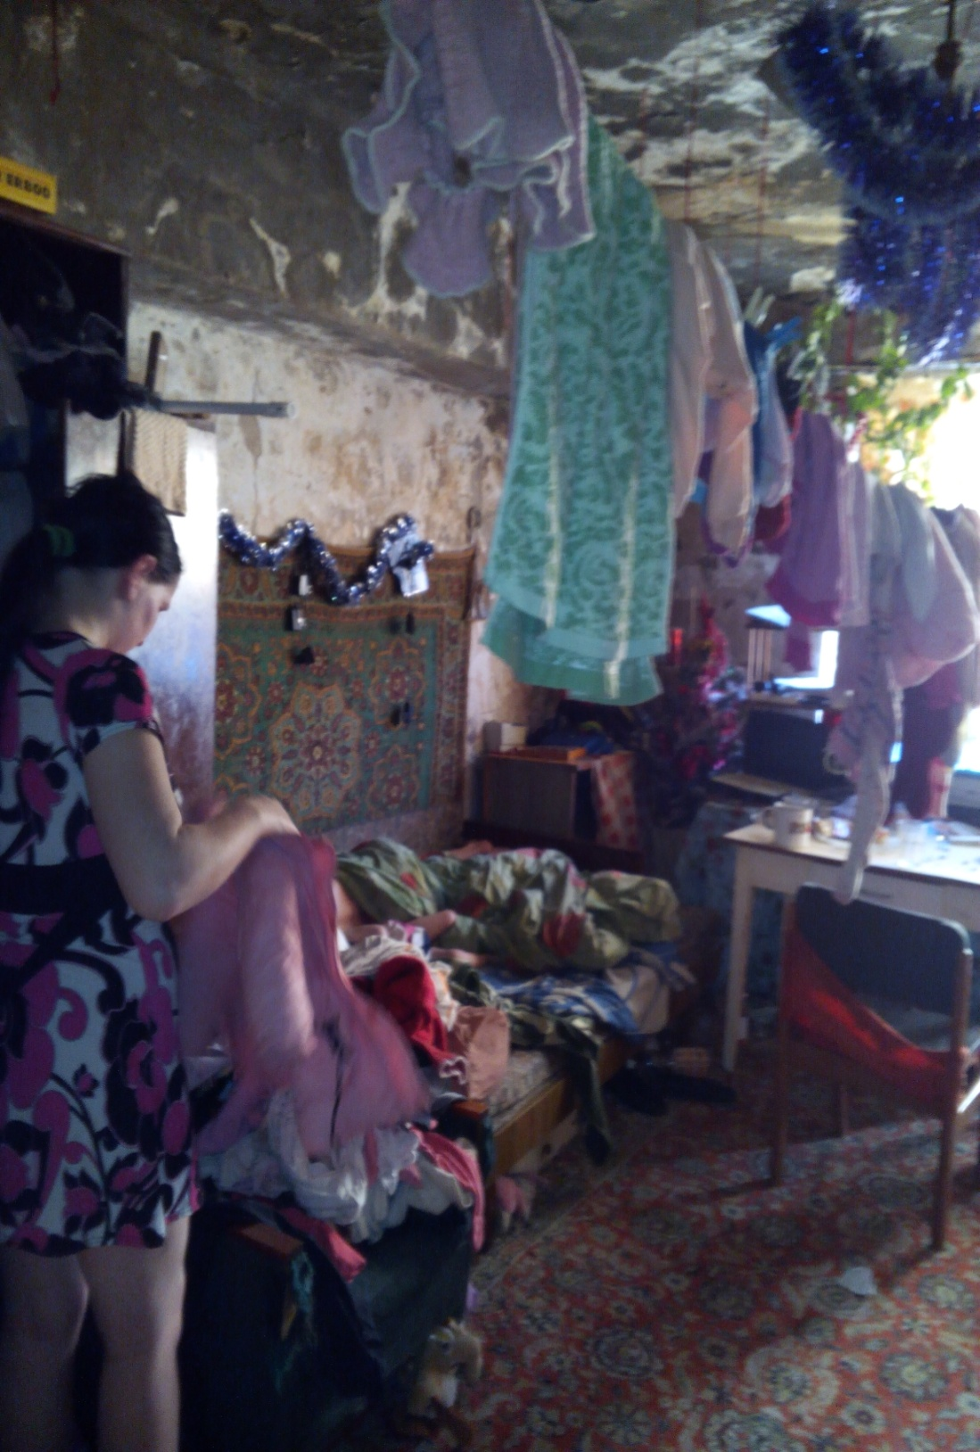
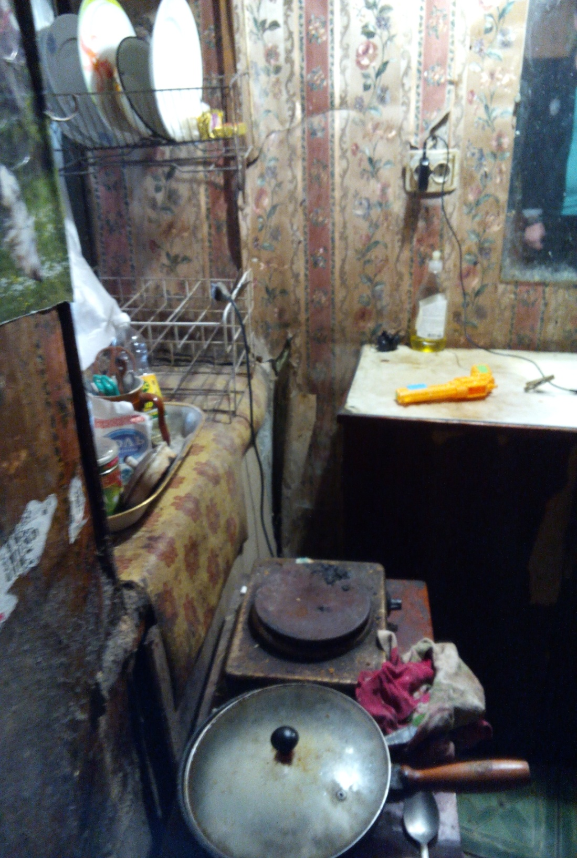

Slide 14
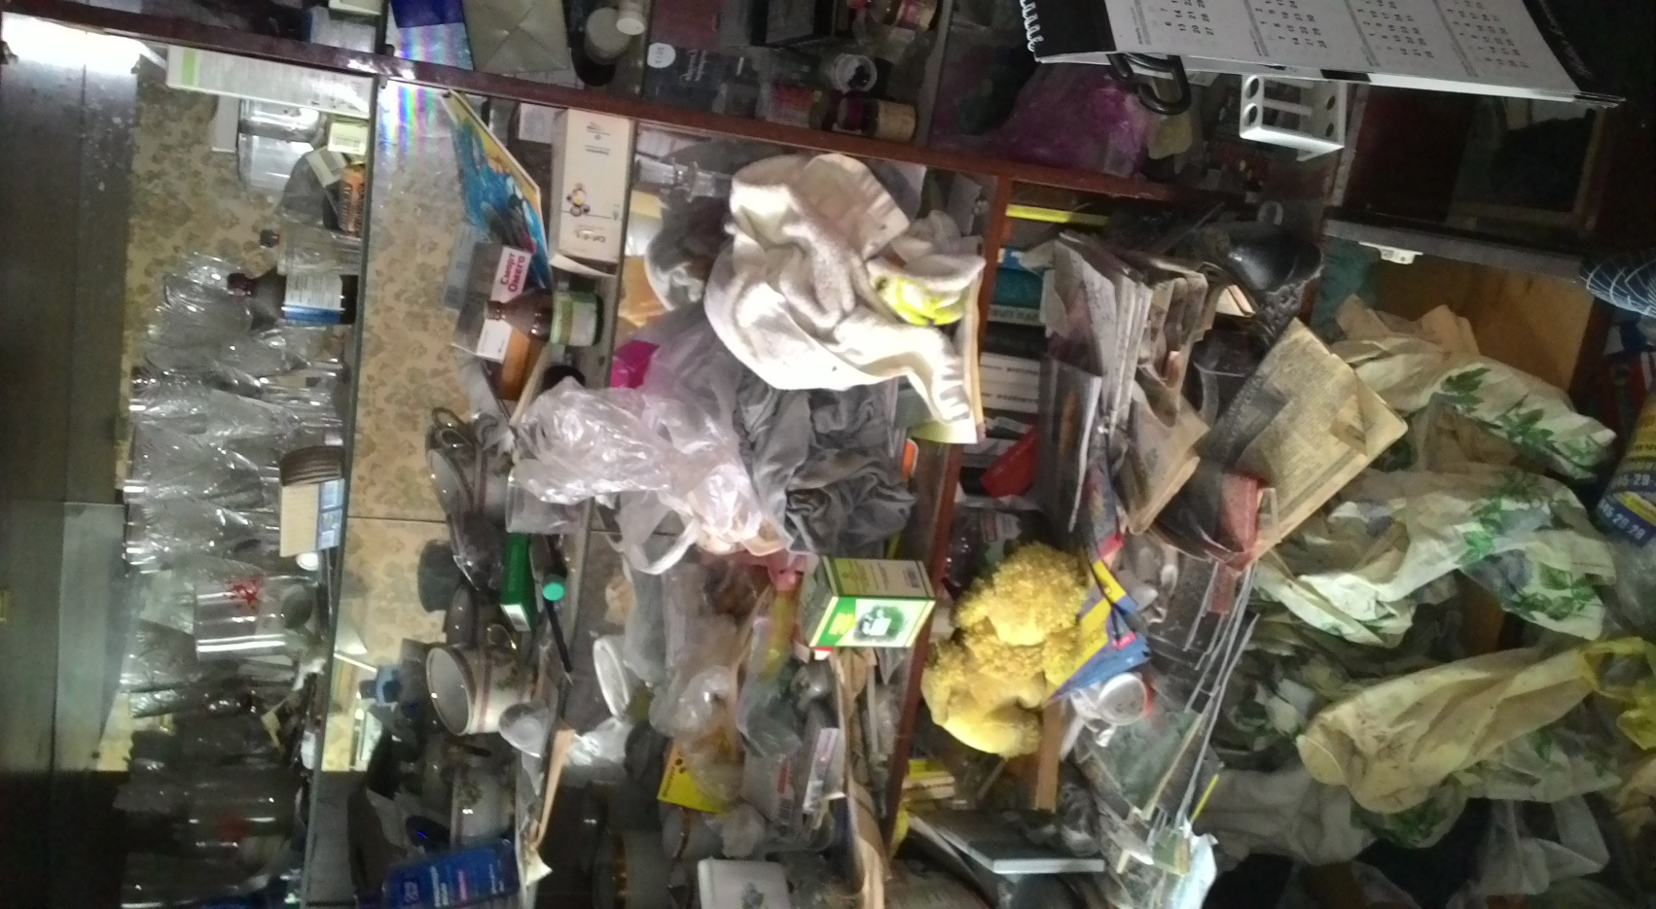
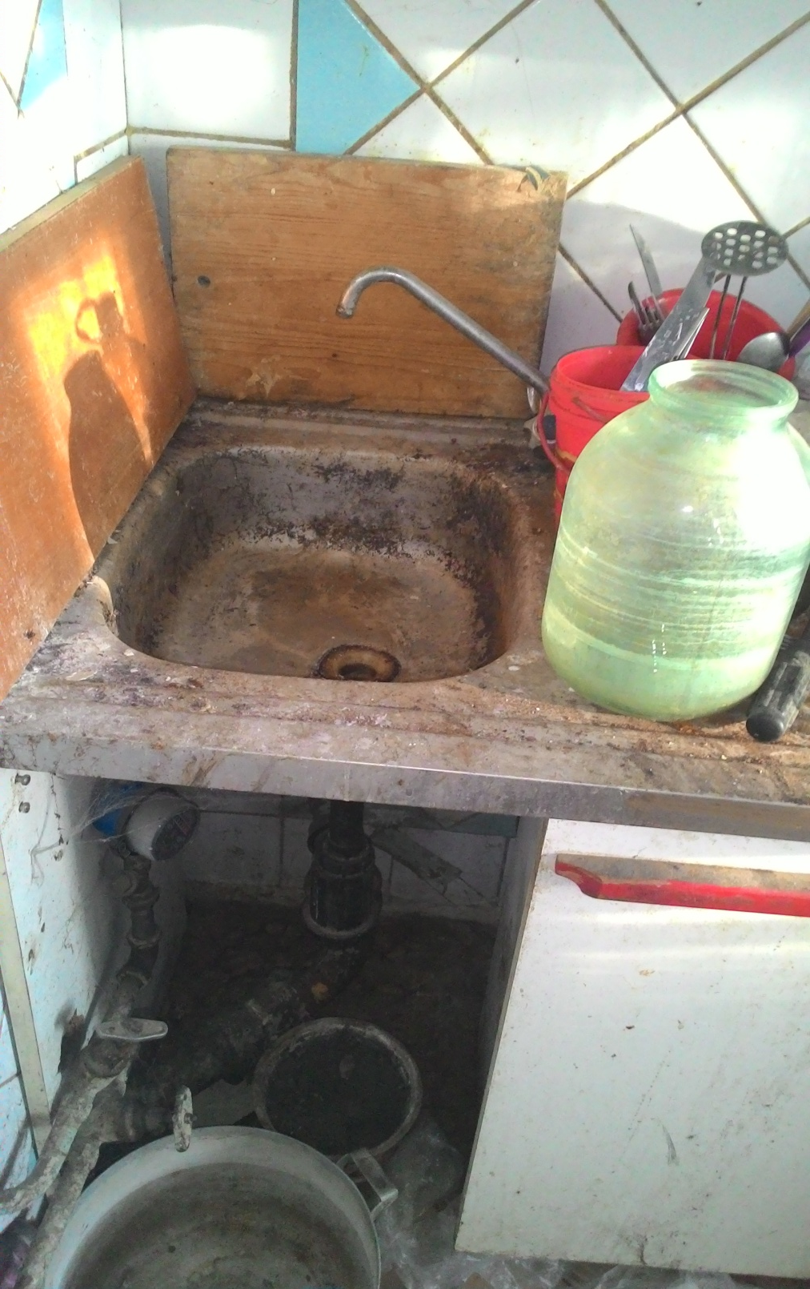

Slide 16
Одной из форм координации Комиссии является деятельность рабочих групп. За истекший период рабочими группами проведены:
3 проверки условий воспитания, обучения, содержания несовершеннолетних в учреждениях системы профилактики. Даны рекомендации направленные на улучшение воспитательной работы с несовершеннолетними.
3 проверки использования труда
несовершеннолетних на предприятиях города
Симферополя.
Комиссией проведено 3 круглых стола для сотрудников подразделений полиции по делам несовершеннолетних, уголовно-исполнительной инспекции, центра занятости населения в г. Симферополе и иных органов и учреждений системы профилактики

Slide 17
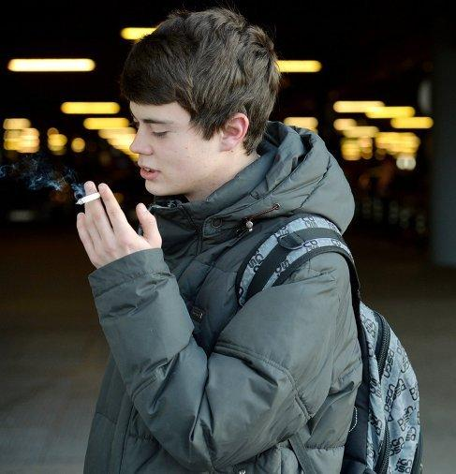
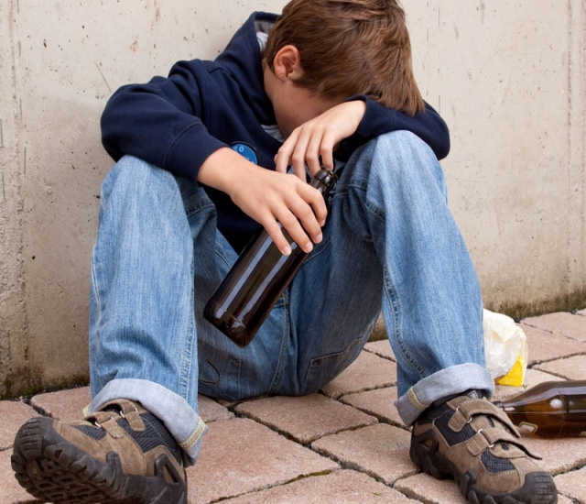
В рамках правового просвещения комиссией по делам несовершеннолетних и защите их прав проведены следующие мероприятия:
- 3 правовых брифинга, с участием органов и учреждений системы
профилактики и 2 видео лектория на тему: «Профилактика негативных явлений» для обучающихся города Симферополя;
- разработано 2 методических материала для органов и учреждений системы
профилактики;
- а также в целях предупреждения жестокого обращения с детьми, безнадзорности, беспризорности, правонарушений и антиобщественных действий несовершеннолетних, выявления и устранения причин, способствующих этому, Комиссией в мае и июне 2016 года организованы и проведены межведомственные профилактические мероприятия «Последний звонок», «Ребенок в семье».

